Slide 1
基礎オペレーションズリサーチ
第13回 ～金融工学～
担当：蓮池隆

Slide 2
本日習得してほしいこと！
お金はヒトも経済・経営も支配する？金融工学をしっかり勉強しよう！

Slide 3
金融工学とは
テキスト
P.270～
経営資源：ヒト，モノ，カネ，情報の中で，特に『カネ』に着目し，数理的に取り扱う理論
金融・資金調達・資産運用
  資産コスト
  分散投資
  工学的アプローチ
リスク管理
  将来の不確実性＝リスク
  リスク分散：ポートフォリオ
  リスク転嫁：デリバティブ

Slide 4
リスク管理の重要性
リスク：予期せぬ出来事(平均からのずれ)
  凶作，不漁
  海難事故，天災
リスクの移転
  保険：事前に被害を想定して，補償契約を結ぶ
リスクの分散，限定化
  証券会社

Slide 5
リスク＝ばらつき＝コスト
リスクの特定化
リスクの定量化
リスクの分散化
リスクの制御
リスクとリターン(利益)の関係性

Slide 6
ポートフォリオ
テキスト
P.270～
分散投資
  リターンの大きい投資は危険(リスク)が大きい
  リスクの少ない投資はリターンが少ない
  2つを組み合わせることで
    リターンが「ほどほどに」大きく
    リスクが「ほどほどに」小さい
  という投資が可能!!
リスクの分散
  タイの工場をベトナムへ移転(洪水リスクの削減)

Slide 7
リスクとリターン
テキスト
P.272
資産Ａはリスクが小さい (リターンも小さい)
資産Ｂはリターンが大きい (リスクも大きい)
どちらに投資すべきか？
→ パレート最適
リターンの大きいものはリスクも大きい
平均
(リターン)
資産B
資産A
標準偏差
(リスク)

Slide 8
平均・分散モデル
テキスト
P.271～
資産価値はリターン(平均)とリスク(標準偏差)の組合せで決まる
リターンは大きく，リスクは小さく
リスクがさほどなく
リターンも大きい
平均
(リターン)
ハイリスク
ハイリターン
パレート最適
ローリスク
ローリターン
標準偏差
(リスク)

Slide 9
ここからの講義内容
期待効用最大化
デリバティブ(派生証券)
天候デリバティブ

Slide 10
期待効用最大化の原理
テキスト
P.272～
貨幣の「価値」と，貨幣の「効用」
  1000万円あれば，車が4台買える
  車が4台あっても，4台分嬉しいわけではない
人は貨幣の額面ではなく，貨幣によってもたらされる効用を基準に考えて行動する

Slide 11
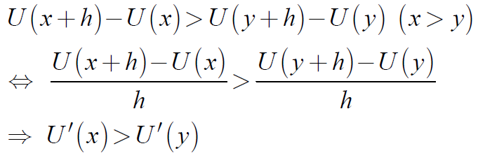
効用関数
テキスト
P.273
お金の満足度を数値で表わしたもの
(基本的な想定)
単調非減少
増分が減少関数 → 上に凸

Slide 12

効用関数の数理モデル
満足度の増分は，所有している財産に反比例する(ベルヌイ)

Slide 13




アルバイトの報酬を宝くじでもらう
確率0.1で10万円当たるくじと，現金1万円の比較
くじの効用は10万円の効用の1/10：
現金の効用は1万円の効用：
ならば，くじを選び(リスクを取る)
→リスク愛好家
ならば，現金を選び(安全策)
→リスク回避的

Slide 14





アルバイトの報酬を宝くじでもらう
確率pで10万円当たるくじと，現金10p万円の比較
くじの効用は10万円の効用 のp倍
現金の効用は10p万円の効用
リスク回避的ならば
効用
リスク愛好家ならば
確率

Slide 15
効用関数を描く(確実性等価)
テキスト
P.274～
くじの効用を調べる(くじか？現金か？)
  現金5000円と引き換えてよい当たり確率はいくつ？
くじと等価な現金の効用は，くじの効用と等しい
効用
A
B
キャッシュ
の効用
くじの効用
＝効用の期待値
5000
10p
金額

Slide 16

効用関数を描き方
例：当たる確率p＝0.05で，当たれば10万円もらえるくじと，現金(キャッシュ)との効用の比較 (青丸：くじの方が良い，赤丸：現金の方が良い)
効用
効用関数は青丸と赤丸の間を通るはず
0.5
金額(万円)

Slide 17
リスク回避的・中立的・愛好的
効用関数の増加の仕方によって分類
効用
リスク回避的
リスク中立的
リスク愛好家
金額
皆さんはどれに当てはまりますか？

Slide 18

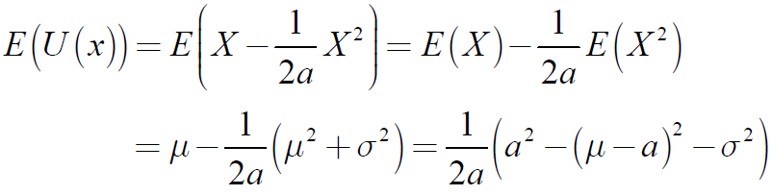
評価指標：期待効用
テキスト
P.277～
平均μ，標準偏差σの資産の効用
  効用関数の例(単調非減少部分のみ)
効用関数の期待値＝期待効用

Slide 19


効用の無差別曲線とリスク・リターン
無差別曲線：期待効用が同じ値
:σ, μの関数とみれば円の方程式
リターンμ
効用が増大
効用の無差別曲線
リスクσ

Slide 20
分散投資と効用関数
テキスト
P.279～
分散投資＝リスク管理
儲けたい，けどリスクは負いたくない
ハイリスク・ハイリターンとローリスク・ローリターンのを適当に組合せる
ほどほどのリターンと，ほどほどのリスクをもつ商品に投資
ポートフォリオ

Slide 21

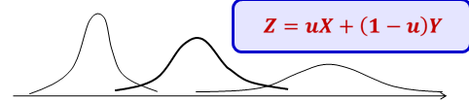
2資産のポートフォリオ
2つの資産の組合せ
  資産Aの収益 X: 平均μと標準偏差σ
  資産Bの収益 Y: 平均νと標準偏差τ
  相関係数はρ
  1単位の資産を，資産Aにu, 資産Bに1-u投資する
X: ローリスク
ローリターン
Z: 適度なリスク
適度なリターン
Y: ハイリスク
ハイリターン

Slide 22
2資産のポートフォリオの最適構成
2つの資産の組合せ
  資産Aの収益 X: 平均μと標準偏差σ (5と2)
  資産Bの収益 Y: 平均νと標準偏差τ (20と5)
  相関係数はρ (－0.5)
  1単位の資産を，資産Aにu, 資産Bに1-u投資する
平均
(リターン)
資産B
資産A
ポートフォリオ(0.5:0.5)
標準偏差
(リスク)

Slide 23


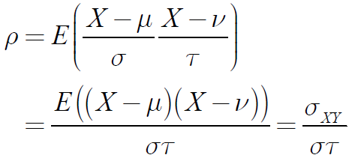
2資産のポートフォリオの収益構造
ポートフォリオの期待値
ポートフォリオの分散
相関係数が負なら
リスクが減少
の範囲で，
の関係を導く

Slide 24
ポートフォリオの効率的フロンティア
パレート最適点の集合(式はP.279～280を参照)
賢い意思決定の範囲
リターン
(期待値)
資産B
リスク最小化
効率的フロンティア＝最適解の候補
資産A
リスク(標準偏差)

Slide 25
期待効用最大のポートフォリオ
効率的フロンティア上で，最も賢い意思決定
効用の無差別曲線は下に凸
効用関数(無差別曲線)
リターン
(期待値)
資産B
期待効用最大のポートフォリオ
資産A
リスク(標準偏差)

Slide 26
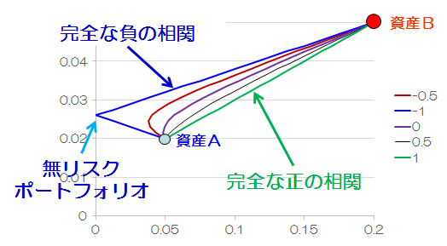
資産の相関と効率的フロンティア
逆相関が強いほど効用はあがる
相関係数ρ

Slide 27
ここからの講義内容
期待効用最大化
デリバティブ(派生証券)
天候デリバティブ

Slide 28
デリバティブ(派生証券)
テキスト
P.282～
「株券(原証券)を買う(or売る)権利」を売買する
例：ストックオプション
  自社株を規定価格で手に入れる権利
  値上がりすれば，権利を行使して，(購入後すぐに 売却することで差額を)儲けられる
  値下がりすれば，なかったと同じ
株価が下がった時のリスクヘッジの手段

Slide 29
コールオプション
コールオプション
  「満期日」に「権利行使価格」で株を買う権利
ペイオフ(満期日の受取額)
  権利行使価格を上回った場合のみ
ペイオフ
満期日の株価
手数料
権利行使価格

Slide 30
コールオプションの収支
 | 買い手 | 売り手
値上がり | ペイオフを受け取る | ペイオフの支払い
値下がり | 権利放棄 | 何もなし
オプションを買うお金がかからないとすれば，買い手は全く損をしない(リスクは全て売り手に)
→ 売り手はリスクに見合う対価を要求するはず！ その対価＝コールオプションの価格(＝プレミアム)

Slide 31
(参考)その他のオプション
コールオプション
  「満期日」に「権利行使価格」で株を買う権利
プットオプション
  「満期日」に「権利行使価格」で株を売る権利
ヨーロピアンオプション
  権利行使はある一時点(＝満期日)のみ
アメリカンオプション
  満期日までであればいつでも権利行使可能

Slide 32
コールオプションの価格：数値例
テキスト
P.284～
売り手が損しないための方策：
  株の値上がりは，事前に買った株を売って支払う
状況設定
  株の現在価格：5万円
  株は満期日にどちらかの価格になる：8万円or3万円
  権利行使価格：6万円
アクション
  株を0.4単位購入 (値上がりに備えて購入)

Slide 33
コールオプションの収支：数値例
株売却による収入
オプションによる損失
売り手の収支決算(手数料を除く)
  収入(値上がりの場合)：0.4×8－(8－6)＝1.2
  (値下がりの場合)：0.4×3－0＝1.2
  支出(株の購入代金)：0.4×5＝2
買い手の収支決算
  収入(値上がりの場合)：8－6＝2
  支出：(あれば)手数料
常に0.8の損

Slide 34

コールオプションの価格：一般的に
売り手が損しないための方策：
  株の値上がりは，事前に買った株を売って支払う
状況設定
  株の現在価格：S
  株は満期日にどちらかの価格になる：
  権利行使価格：P
アクション
  株をa単位購入 (値上がりに備えて購入)

Slide 35


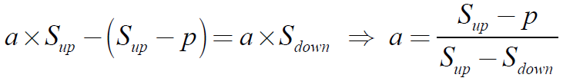
コールオプションの価格
売り手のリスクを無くす
  収入(値上がりの場合)：
  収入(値下がりの場合)：
同じ収入を得るには…
これだけの株を購入しておけば，値上がりしても値下がりしても同じ収入が確保できる！

Slide 36


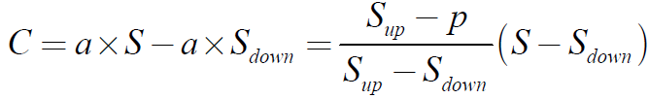
コールオプションの価格
テキスト
P.286
売り手の収支決算
  支出(株の購入代金)：
  収入(決算後)： (←株価上昇時でも，減少時
  でも同じ値になるはずなので)
足りない分を「手数料」とする：
これがコールオプションの価格

Slide 37
結局コールオプションの売り手は…
テキスト
P.286～
コールオプションをC円で売り，
→ 銀行からaS－C円借りて，a単位の株を買う
満期日にコールオプションのペイオフを払う
残ったお金を銀行に返す
  銀行からの利息は？？

Slide 38

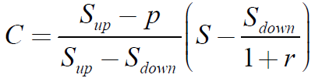
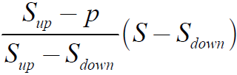
現在価値法
マイナス分だけ借金をして，満期日に返済するが，B円借りたら，(1＋r)B円返さなければならない(金利(利子率)rがついて返却)
修正：銀行から 円で借りる
(ちなみに修正前は， )

Slide 39


ちなみにコールオプションの買い手は…
コールオプションをC円で買う
満期日に
  値下がりしていれば，権利放棄，C円の損
  (もし，現物の株券を持っていれば， 円損するところだが， C円の損で済む(実際に各自で，Cの方が より小さくなることを確認しておこう)
  値上がりしていれば， 円の得
つまり，売り手も買い手も現物の株券を持つよりは，リスクが小さくなっている．

Slide 40
ここからの講義内容
期待効用最大化
デリバティブ(派生証券)
天候デリバティブ

Slide 41
天候デリバティブとは
テキスト
P.290～
天候リスク
  暖冬だと：スキー用具が売れない，スキー場の売上 減少，…
  厳冬だと：屋外テーマパークの入場者が減少する，…
  冷夏だと…：クーラーが売れない，アイスクリームが売れない，…
  酷暑だと…：あまり人が外に出たがらない
  台風が来ると…
収益が気象条件に依存する企業に着目！

Slide 42
天候デリバティブの例
電気会社：暑さに強い
ガス会社：冷夏に強い
東京大手町の8月9月の2カ月間の平均気温が25.5度を 下回った場合：東京ガスは0.1度につき5000万円を東京電力に支払う
逆に平均気温が26.5を上回ったら場合：東京電力は0.1度につき5000万円を東京ガスに支払う
(ただし，支払いの上限は7億円とする)

Slide 43
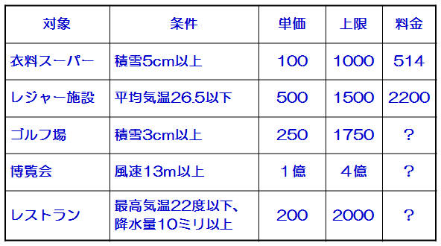
天候デリバティブの例(続き)

Slide 44
天候デリバティブ
テキスト
P.293～
8月9月の2カ月間の
  日中平均気温が25度を下回った場合
  0.1度につき500万円を支払う
  ただし，上限は5000万円とする
ストライク値：支払いの発生する気温
オプション料金：契約金(保険料)
気温×収益
ストライク値

Slide 45
お金の流れ
オプションの収支決算
収入
営業収入
オプション料の受取り
オプション料の支払い
平均気温
打ち切り条件
ストライク値

Slide 46
ペイオフ関数
収支決算
営業収入
＝契約しなかった場合の収益
収入
契約した場合の収益
平均気温
打ち切り条件
ストライク値

Slide 47
ペイオフ関数
オプション料金(契約金)はいくらが適性か？
営業収入
＝契約しなかった場合の収益
収入
契約した場合の収益
平均気温
打ち切り条件
ストライク値

Slide 48

平均気温の推定：バーニングコスト法
テキスト
P.294～
過去のデータが将来も実現するとみなして，支払額を見積もる方法
例：
  日中平均気温が25度を下回ったならば
  0.1度につき500万円を支払う(上限：5000万円)
  過去30年で下回ったのは，23.6, 24.4, 24.7, 24.9の4回
  年平均支払額：
これをオプションの価格とする

Slide 49
平均気温の推定：確率分布法
テキスト
P.295～
平均気温は確率分布すると仮定する
過去の平均気温データから，将来の確率分布を推定する
期待値を計算して，オプション価値を評価する

Slide 50
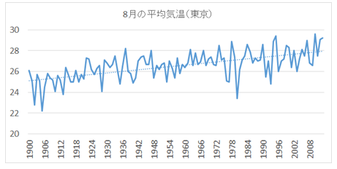
平均気温予測の難しさ
経験分布，度数分布
時系列グラフ，長期変動傾向
温暖化

Slide 51
リスクバッファ
完全に公平なリスク計算は困難
引き受け側のリスクが大きい
  他のリスクと抱き合わせてヘッジするが…
安全係数の発想で，高めに設定するのが現実的

Slide 52
より詳しく金融工学を学びたい人へ
(参考文献)
今野浩(OR系における金融工学の先駆者の1人)，『金融工学の挑戦』，中公新書，2000年
D. Luenberger(OR系の金融工学や非線的最適化の著名人)，Investment Science
(日本語版：今野浩，鈴木賢一，枇々木規雄，『金融工学入門』(第2版)，日本経済新聞出版社，2015年)
野口悠紀雄ほか，『金融工学』，ダイアモンド社，2002年
その他，金融工学の本は多数出版されています．

Slide 53
今日のまとめ
効用関数とは何かを，用語・考え方・数値例ともに，しっかりとマスターしよう！
金融工学におけるポートフォリオの考え方とそこから導出される効率的フロンティアを理解しよう！
デリバティブの仕組みを理解しよう！

